Slide 1


“Implementación de una plataforma virtual de transformación pedagógica para la orientación vocacional y la comunicación de la oferta en las instituciones educativas de los municipios no certificados del departamento del Tolima”

Slide 2
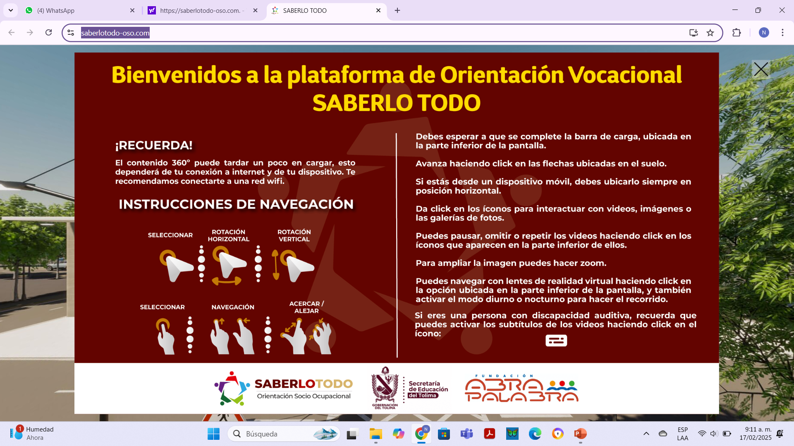

Slide 3
Se ha desarrollado una plataforma virtual para la Gobernación del Tolima, orientada a facilitar la información sobre la educación superior y apoyar a los estudiantes de grados 9°, 10° y 11° en la exploración de opciones académicas y vocacionales. El desarrollo de esta plataforma se ha basado en una técnica 360° con modelado 3D y aplicaciones de realidad virtual, utilizando la herramienta SketchUp para crear una experiencia inmersiva y altamente interactiva.
La plataforma se construyó empleando un entorno virtual en 360°, la cual, implica la integración de imágenes, modelos y datos en un entorno virtual de manera que el usuario pueda explorar el espacio en todas las direcciones, esto se logra mediante la combinación de fotografía esférica, modelado 3D y tecnologías de realidad virtual. permitiendo a los usuarios interactuar con un modelo tridimensional detallado del Centro de Convenciones Alfonso López Pumarejo.
VER: saberlotodo-oso.com

Slide 4
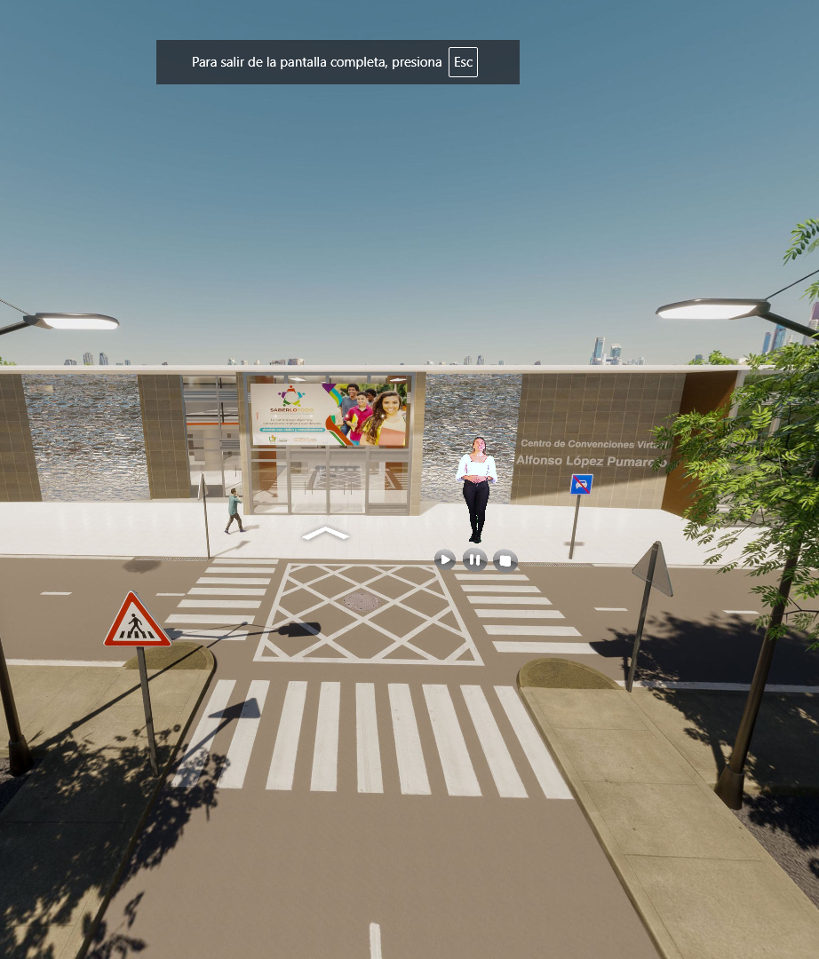
Se ha desarrollado una plataforma virtual para la Gobernación del Tolima, orientada a facilitar la información sobre la educación superior y apoyar a los estudiantes de grados 9°, 10° y 11° en la exploración de opciones académicas y vocacionales. El desarrollo de esta plataforma se ha basado en una técnica 360° con modelado 3D y aplicaciones de realidad virtual, utilizando la herramienta SketchUp para crear una experiencia inmersiva y altamente interactiva.
La plataforma se construyó empleando un entorno virtual en 360°, la cual, implica la integración de imágenes, modelos y datos en un entorno virtual de manera que el usuario pueda explorar el espacio en todas las direcciones, esto se logra mediante la combinación de fotografía esférica, modelado 3D y tecnologías de realidad virtual. permitiendo a los usuarios interactuar con un modelo tridimensional detallado del Centro de Convenciones Alfonso López Pumarejo.
VER: https://saberlotodo-oso.com/

Slide 5
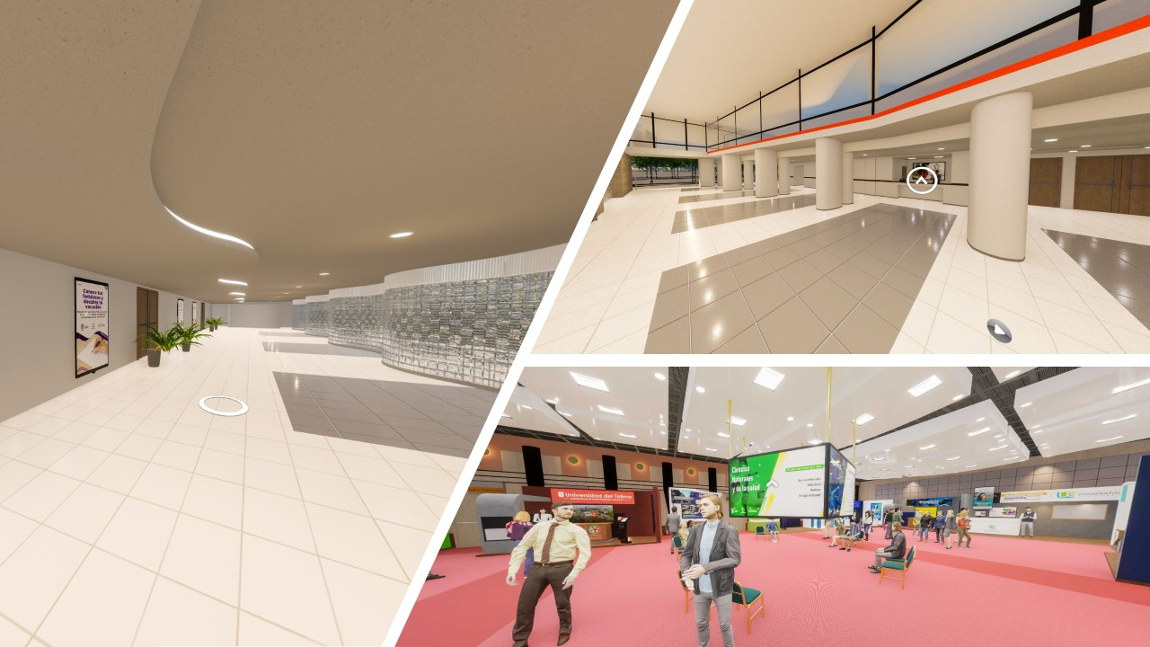
Especificaciones Técnicas
Modelado 3D: El modelo del Centro de Convenciones Alfonso López Pumarejo se diseñó en SketchUp, incorporando elementos arquitectónicos precisos y representativos del espacio físico real.
Realidad Virtual: La plataforma utiliza técnicas de realidad virtual para proporcionar una experiencia inmersiva, permitiendo a los usuarios navegar por el entorno virtual como si estuvieran presentes en el centro de convenciones.
Interactividad: El entorno virtual incluye áreas interactivas donde los usuarios pueden acceder a diferentes recursos educativos y actividades mediante controles intuitivos.

Slide 6
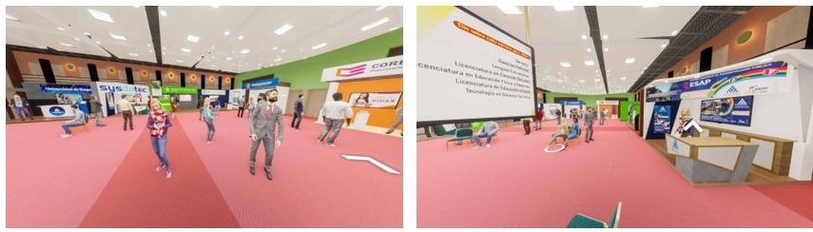
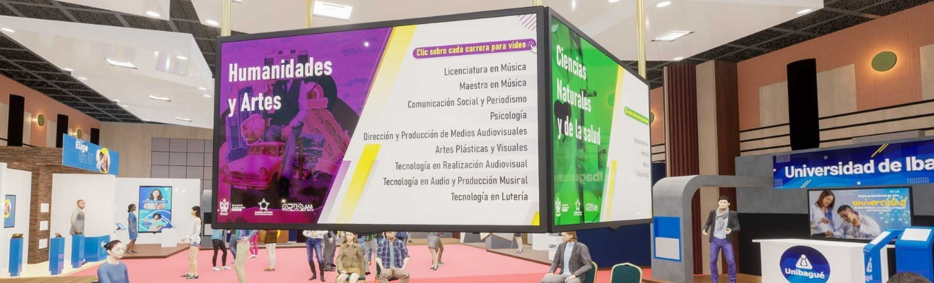
Funcionalidades del Aplicativo
Feria de Educación Superior: En el centro de convenciones se ha integrado una feria virtual con la participación de más de 15 instituciones educativas 8 de las Instituciones de Educación que hacen parte de la Mesa de Educación Superior de la Gobernación del Tolima y 7 más, invitadas y seleccionadas por la Secretaría de Educación). Cada institución cuenta con un espacio virtual donde se presenta su oferta académica, incluyendo información detallada sobre programas, requisitos de admisión y beneficios.
Orientación sobre Carreras: Se ha incluido un espacio con orientación sobre las 40 principales carreras ofrecidas en el departamento. Esta sección está compuesta por videos cortos hipervinculados desde YouTube, proporcionando información concisa y actualizada sobre cada carrera.
VER ANEXO 01 PIEZAS GRÁFICAS PARA STANDS
VER ANEXO 02 40 VIDEOS SOBRE LAS PRINCIPALES CARRERAS

Slide 7
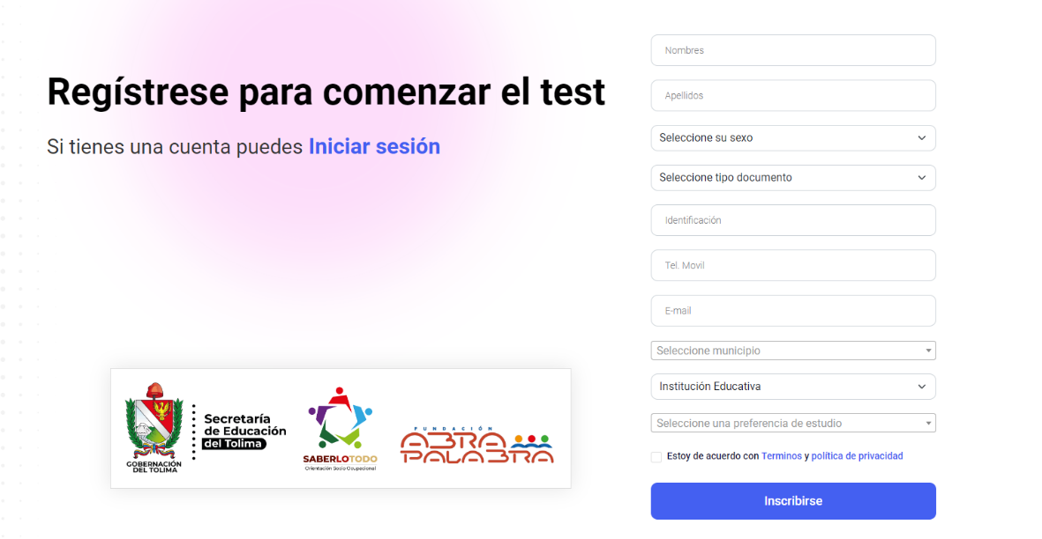
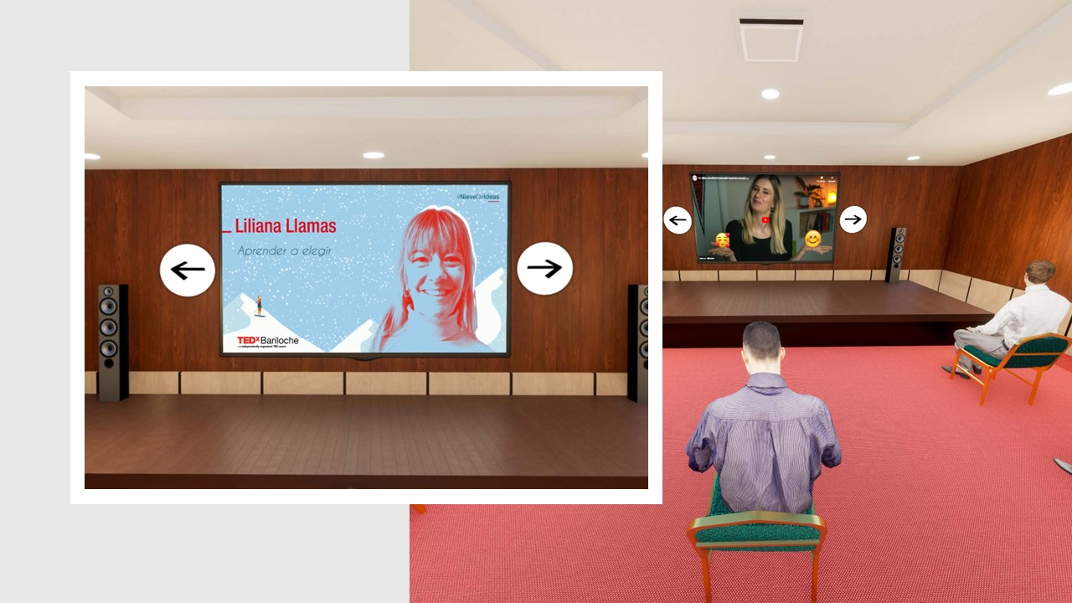
Test de Orientación Vocacional: Implementado en la plataforma, el test de orientación vocacional se basa en el modelo de Holland. Este test está diseñado para ayudar a los estudiantes a identificar sus intereses y aptitudes profesionales, brindando recomendaciones basadas en sus resultados.
Taller de Proyecto de Vida: El taller está compuesto por tres videos principales que abordan la planificación del proyecto de vida. Cada video está acompañado de guías detalladas que proporcionan estrategias y pasos para la formulación de un plan de vida académico y profesional.
Salón de Videos Informativos: Un área específica dentro del centro de convenciones está destinada a la visualización de 20 videos. Estos videos cubren temas como becas disponibles, las carreras más demandadas, cómo elegir una carrera, y otros aspectos relevantes para la toma de decisiones académicas
VER WWW.TEST-OSO.COM
VER ANEXO 03. MATERIAL AUDIOVISUAL PROYECTO DE VIDA
VER ANEXO 04. 20 VIDEOS INFORMATIVOS

Slide 8

Contenido
1.Cuatro guías digitales sobre proyecto de vida (3 para estudiantes y 1 para docentes orientadores
Se desarrollaron cuatro guías de orientación vocacional como parte integral de la plataforma virtual SABERLOTODO. Estas guías están diseñadas para apoyar a los estudiantes en el descubrimiento de sus intereses y aptitudes, y para proporcionar a los docentes herramientas efectivas para facilitar este proceso. Cada guía incluye ejercicios prácticos y actividades diseñadas para ser implementadas durante las clases, junto con materiales adicionales para optimizar la orientación vocacional.
VER ANEXO 06. GUIAS DE ORIENTACION VOCACIONAL

Slide 9

Guía 1
La primera guía “EL ARBOL DE LOS TIEMPOS” Tiene como objetivo principal generar introspección en los estudiantes de los grados décimo y once respecto a los cambios que han experimentado a lo largo del tiempo y proyectar las situaciones futuras en cuatro dimensiones: individual, familiar, social y ocupacional. A través de esta actividad, los estudiantes reflexionarán sobre su pasado, presente y futuro, desarrollando. una mayor comprensión de cómo sus decisiones y experiencias han influido en su desarrollo personal y cómo pueden influir en su trayectoria futura.
Para la cual, inicialmente deberán ver el video de Fredy Ayala, alojado en la plataforma SABERLO TODO “El árbol de los tiempos” y realizar un conversatorio respecto a lo relatado allí.
Ver guía: https://www.flipsnack.com/ashleyv1901/01-el-arbol-de-los-tiempos/full-view.html

Slide 10

Guía 2
La segunda guía “YO SERÉ” tiene como objetivo enseñar a los estudiantes a establecer metas a largo plazo, tanto en su vida profesional como personal, considerando el impacto de su entorno social y cultural. La guía está diseñada para ayudar a los estudiantes a visualizar su futuro de manera detallada y reflexiva, promoviendo una planificación estratégica que abarque diferentes aspectos de su vida.
Se iniciará la actividad con la visualización del audiovisual titulado "Cuento Comedia Número Dos", disponible en la plataforma SABERLOTODO en el área de “Proyecto de Vida” bajo la sección de Orientación Socio Ocupacional (OSO). El video sirve como una introducción dinámica al tema del establecimiento de metas a largo plazo. Ofrece un enfoque entretenido y educativo sobre cómo planificar y proyectar el futuro.
Ver guía: https://www.flipsnack.com/ashleyv1901/02-yo-ser/full-view.html

Slide 11

Guía 3
La tercera guía “CAPACIDAD, CONOCIMIENTO E INTERÉS” está diseñada para ayudar a los estudiantes a identificar sus capacidades, fortalezas y debilidades en las diferentes áreas de estudio. Esto les permitirá relacionar sus habilidades y preferencias con sus expectativas de vida y metas profesionales. El objetivo es que los estudiantes evalúen cómo sus materias actuales se alinean con sus intereses y objetivos futuros, facilitando una comprensión más clara de cómo sus experiencias académicas influyen en sus decisiones sobre su carrera y vida personal.
Se inicia la actividad visualizando el tercer video de "Cuento Comedia" en la plataforma SABERLOTODO, sección de “Proyecto de Vida” en Orientación Socio Ocupacional (OSO). Este video ofrece un enfoque divertido y educativo sobre cómo las materias escolares pueden influir en las decisiones profesionales y personales. Sirve como una introducción motivadora al tema de la evaluación de áreas de estudio
Ver guía: https://www.flipsnack.com/faunoibague/03-capacidad-conocimiento-e-inter-s/full-view.html

Slide 12

Guía 4 (Docentes Orientadores)
La cuarta guía, que corresponde a los docentes orientadores, contiene las instrucciones para abordar de manera precisa los ejercicios planteados en las guías anteriormente mencionadas, su forma de aplicación, los momentos claves de los ejercicios y como se debe dar manejo a situaciones y resultados.
Les orienta a los docentes encargados de desarrollar las guías en el aula de clase, un fundamento conceptual básico en el que se explican conceptos como Orientación Socio Ocupacional, Proyecto de vida, Adolescencia y toma de decisiones. Explica la metodología y los momentos que él deberá tener en cuenta para el correcto desarrollo de cada actividad.
Ver guía: https://www.flipsnack.com/faunoibague/04-guia-docente/full-view.html

Slide 13
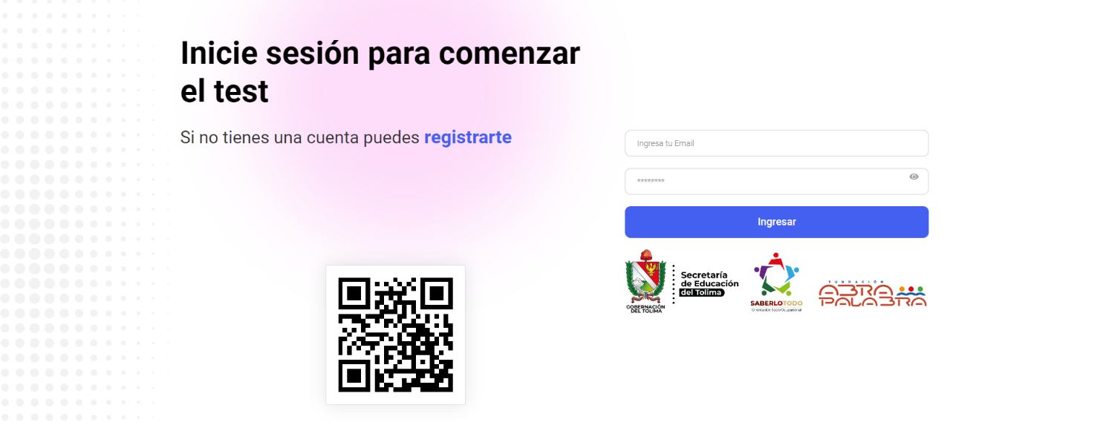
2.Prueba de orientación ocupacional y su aplicativo en línea (Auto análisis de resultados y vinculación con prueba de orientación vocacional de profundidad externa)
Para el cumplimiento de esta obligación, la Fundación Abrapalabra ha desarrollado desde 0, una prueba de orientación vocacional específicamente diseñada para estudiantes de 10° y 11° de las Instituciones Educativas del Tolima, utilizando como base el reconocido Test de Holland. Este test se ha implementado en una aplicación web avanzada, creada con tecnología de vanguardia para ofrecer una experiencia robusta y precisa en la evaluación vocacional.
VER: https://test-oso.com/test

Slide 14
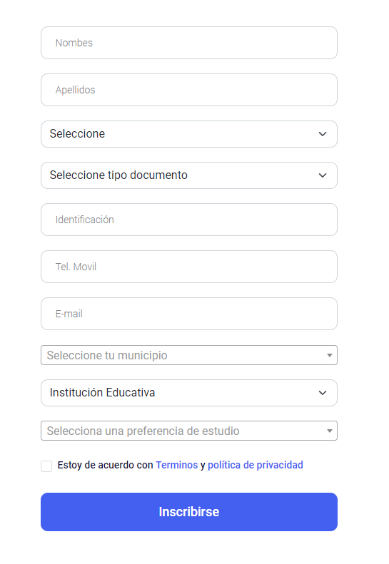
Para acceder a la prueba, los usuarios deben diligenciar un registro en el que relacionan una serie de datos personales como nombres, correo electrónico y número de documento de identidad; éstos dos últimos son asociados como usuario y contraseña de ingreso respectivamente.
Diseño y Estructura de la Prueba
La prueba consta de 70 preguntas elaboradas para evaluar diversos aspectos de los intereses y rasgos de personalidad de los estudiantes, correlacionándolos con diferentes opciones profesionales. Este enfoque permite una orientación más específica y personalizada, facilitando a los estudiantes una visión clara sobre las posibles trayectorias profesionales que mejor se ajusten a sus características personales.

Slide 15
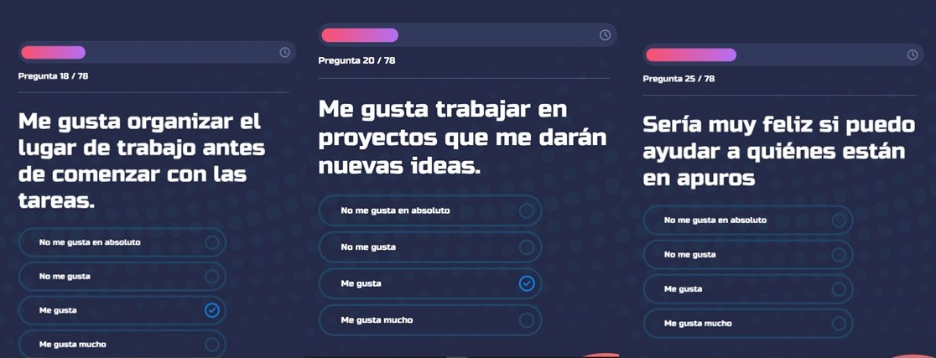
Una vez se ingresa al test el usuario encuentra el cuestionario de preguntas, dispuestas de manera aleatoria, es decir que, nunca van a salir en el mismo orden; el cual podrá empezar a diligenciar inmediatamente.

Slide 16
Plataforma y Tecnologías Utilizadas
La aplicación para la prueba ha sido desarrollada utilizando Laravel 10, un framework moderno para aplicaciones web en PHP. Laravel 10 proporciona una estructura sólida y escalable, asegurando tanto la estabilidad como la seguridad de la plataforma. El backend de la aplicación está construido sobre PHP 8.1, una versión del lenguaje que ofrece mejoras significativas en rendimiento y funcionalidad respecto a versiones anteriores.
En términos de almacenamiento de datos, la aplicación utiliza PostgreSQL 15, una base de datos relacional avanzada conocida por su robustez y capacidad de manejar grandes volúmenes de datos con alta integridad. PostgreSQL 15 garantiza que la información de los usuarios sea almacenada de manera segura y eficiente.
Funcionalidades y Acceso a Resultados
Una vez completada la prueba, los resultados son generados en tiempo real y se presentan inmediatamente en la interfaz de usuario. Además, los resultados se envían automáticamente al correo electrónico proporcionado por el estudiante durante el proceso. Esto asegura que los resultados sean fácilmente accesibles para su posterior consulta y análisis.
Una vez resuelto el cuestionario, la plataforma muestra los resultados mediante gráficas de radiales, una descripción del perfil de la persona (Convencional, realista, investigador, emprendedor, social o artístico) y las carreras con las que es compatible dicho perfil como se muestra a continuación.

Slide 17
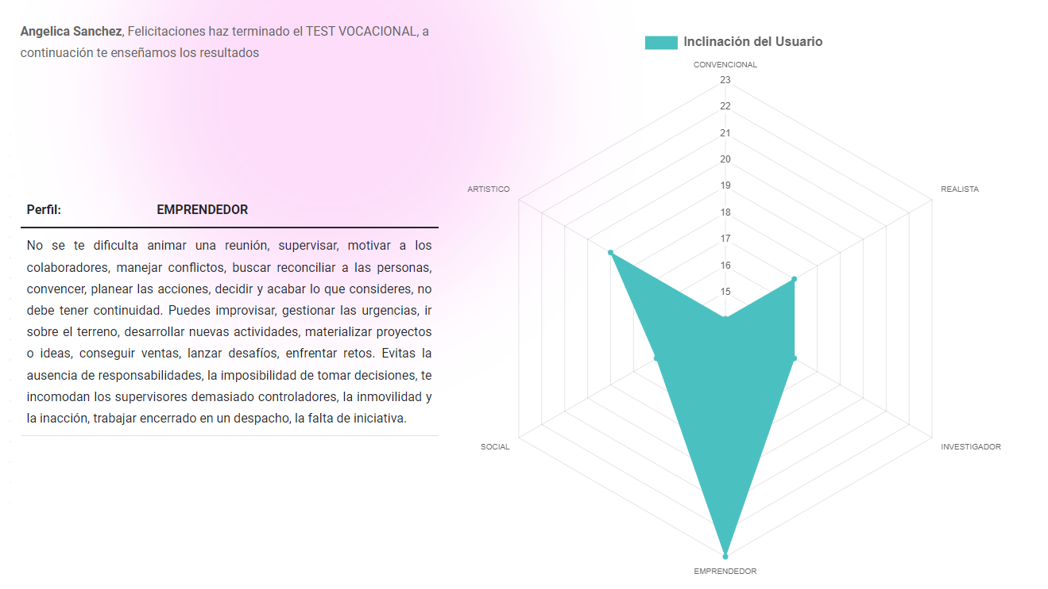

Slide 18
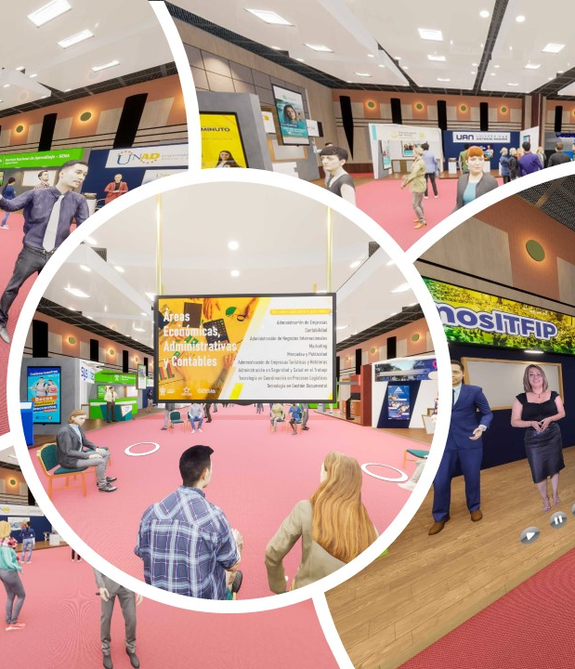
3. Espacio de exposición permanente de la oferta de educación superior en el Tolima, (8 stand para instituciones de la Mesa de Educación Superior del Tolima y hasta 8 adicionales para instituciones técnico-laborales)
Feria de Educación Superior
Se ha modelado el Centro de Convenciones Alfonso López Pumarejo de la Gobernación del Tolima, en un entorno tridimensional. En donde se exhibe la feria virtual de educación superior, diseñada para proporcionar a los usuarios una experiencia inmersiva y enriquecedora en el ámbito de la educación.

Slide 19

    Unibagué
    Universidad del Tolima.
    Conservatorio del Tolima
    SENA
    Universidad Cooperativa
    CUN
    Universidad Antonio Nariño
    ESAP
    UNAD
    Universidad Minuto de Dios
    UniRemington
    COREDUCACIÓN
    IFTIP
    LatinCLab
    Sysdatec
Componentes Principales de la Feria Virtual:
Modelado 3D del Centro de Convenciones:
  Entorno Virtual: El Centro de Convenciones Alfonso López Pumarejo ha sido modelado en 3D con alta precisión, permitiendo una visualización realista del espacio y una navegación intuitiva para los usuarios.
Stands de Instituciones de Educación Superior:
  Instituciones Participantes: La feria virtual presenta 15 stands correspondientes a las siguientes instituciones de educación superior:

Slide 20
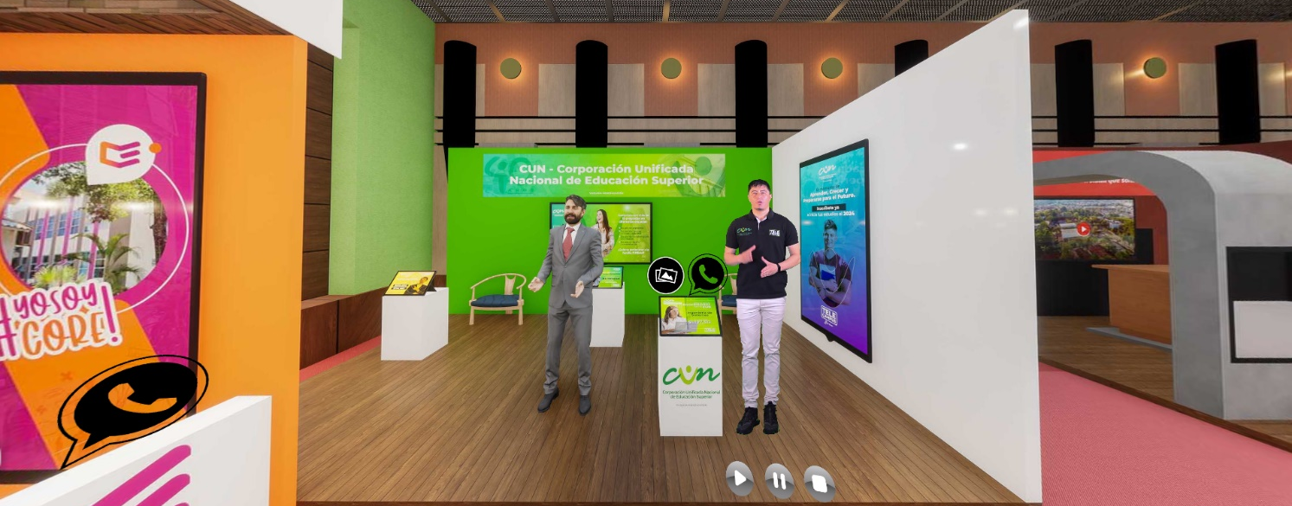
  Contenido de los Stands:
    Oferta de Carreras: Cada stand muestra un catálogo completo de las carreras ofrecidas por la institución, incluyendo descripciones detalladas y requisitos.
    Enlace de Contacto: Se proporciona un enlace directo para contactar a la institución, facilitando la comunicación entre los interesados y los representantes de cada universidad o instituto.
    Videos de Presentación: Cada stand incluye videos promocionales que destacan las características, programas y beneficios de la institución, brindando a los usuarios una visión más completa de las opciones educativas.
    Galería de Imágenes: Una galería de imágenes con material POP (publicidad en el punto de venta) y recursos visuales adicionales, que muestran la infraestructura, eventos y actividades de cada institución

Slide 21
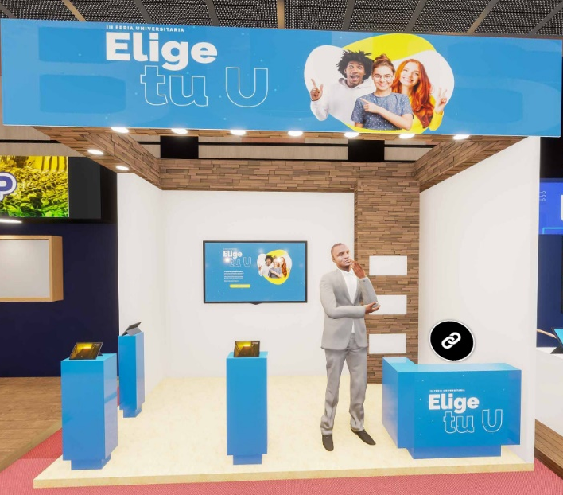
Aplicación "Elige tu U":
  Funcionalidad: Esta aplicación tiene un stand dentro de la plataforma 360° para ayudar a los usuarios en la selección de opciones educativas.
Características:
    Asesoramiento Personalizado: Los usuarios pueden ingresar sus intereses y preferencias para recibir recomendaciones personalizadas de instituciones y programas educativos que se alineen con sus objetivos académicos y profesionales.
    opciones Nacionales e Internacionales: Ofrece una comparación detallada entre diferentes opciones educativas tanto a nivel nacional como internacional.

Slide 22
En la feria virtual de educación superior, se ha dispuesto un área dedicada a la exhibición de contenido audiovisual, donde se encuentran cuatro pantallas que muestran un total de 40 videos cortos (hipervinculados desde YouTube, con la finalidad de no cargar la memoria RAM del servidor) sobre las carreras con mayor demanda en el departamento. Estos videos están clasificados en función de diferentes áreas de estudio, facilitando a los usuarios la exploración de opciones académicas específicas. Las carreras se dividen en las siguientes categorías y se distribuyen en las pantallas de la siguiente manera:

Slide 23
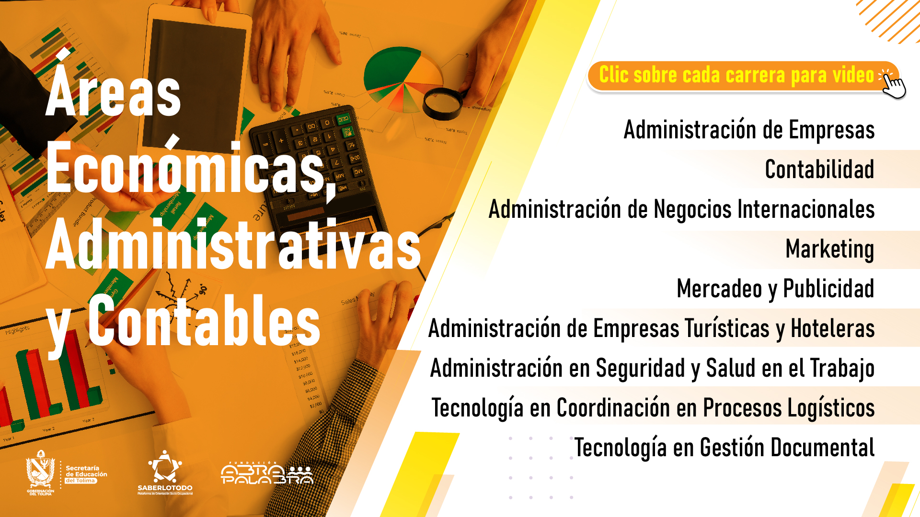
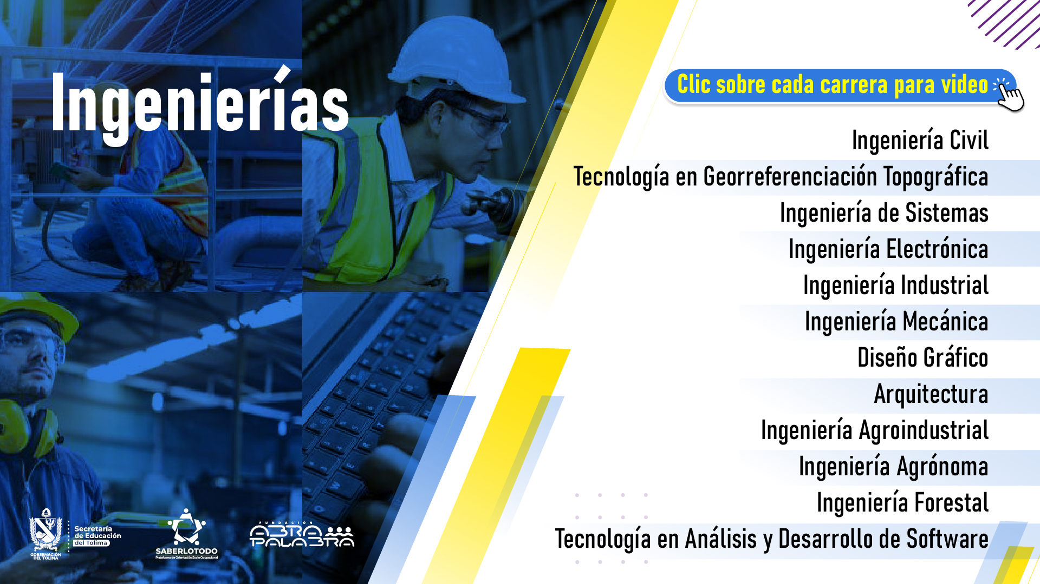
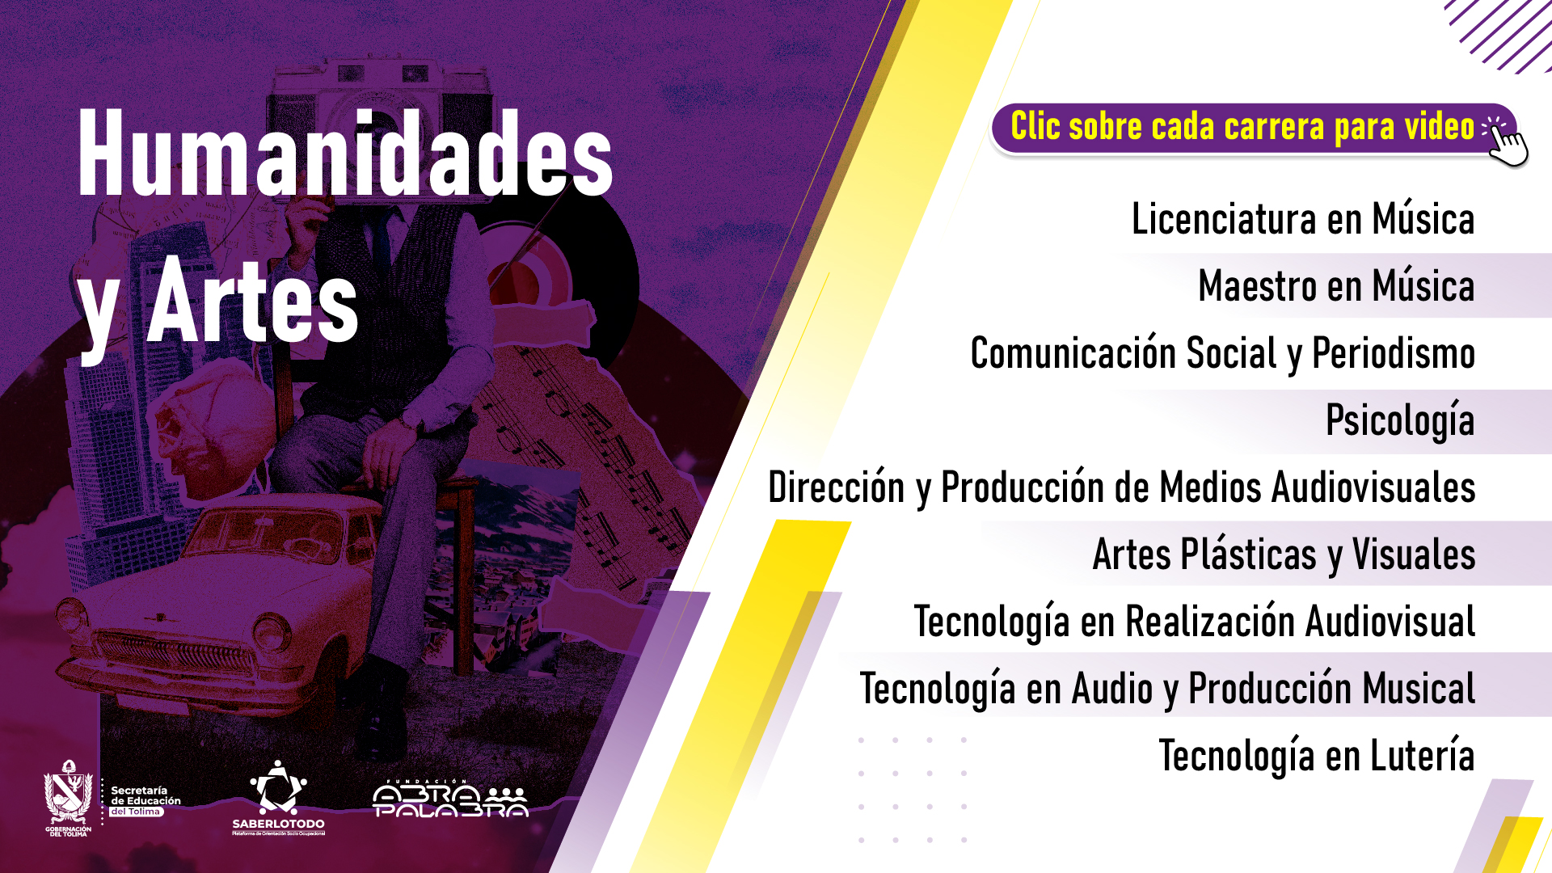
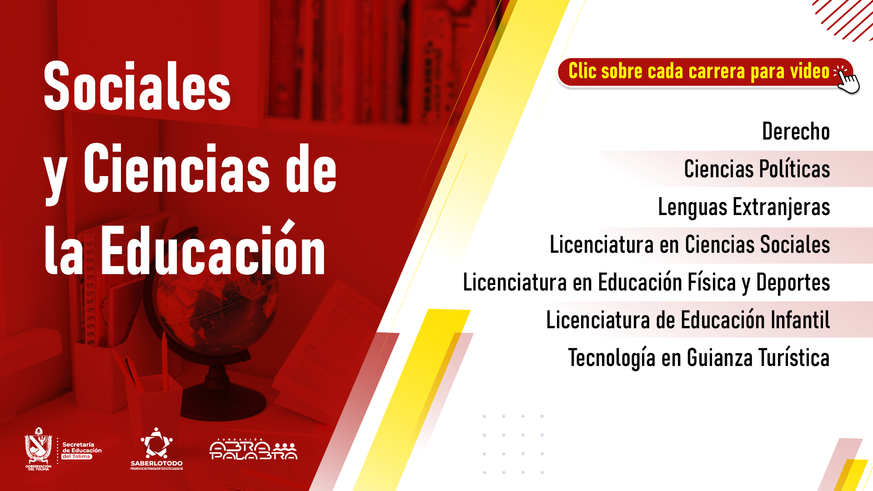

Slide 24

4. Veinte (20) conferencias sobre elección de carrera.
El objetivo de esta curaduría fue seleccionar y organizar una serie de videos educativos (tomados de YouTube), destinados a proporcionar información útil y actualizada sobre becas para colombianos, orientación vocacional y desarrollo profesional. Los temas abarcados incluyen becas a nivel nacional e internacional, elección de carrera, carreras con alta demanda, inteligencia económica y otros aspectos cruciales para los estudiantes en su proceso de toma de decisiones académicas y profesionales.
Se establecieron los criterios para la selección de videos, enfocándose en la relevancia del contenido, la claridad de la información, la credibilidad de las fuentes y la actualidad de los datos presentados. e identificaron las temáticas clave: becas para colombianos, orientación vocacional, elección de carrera, carreras con alta demanda y estrategias de inteligencia económica

Slide 25
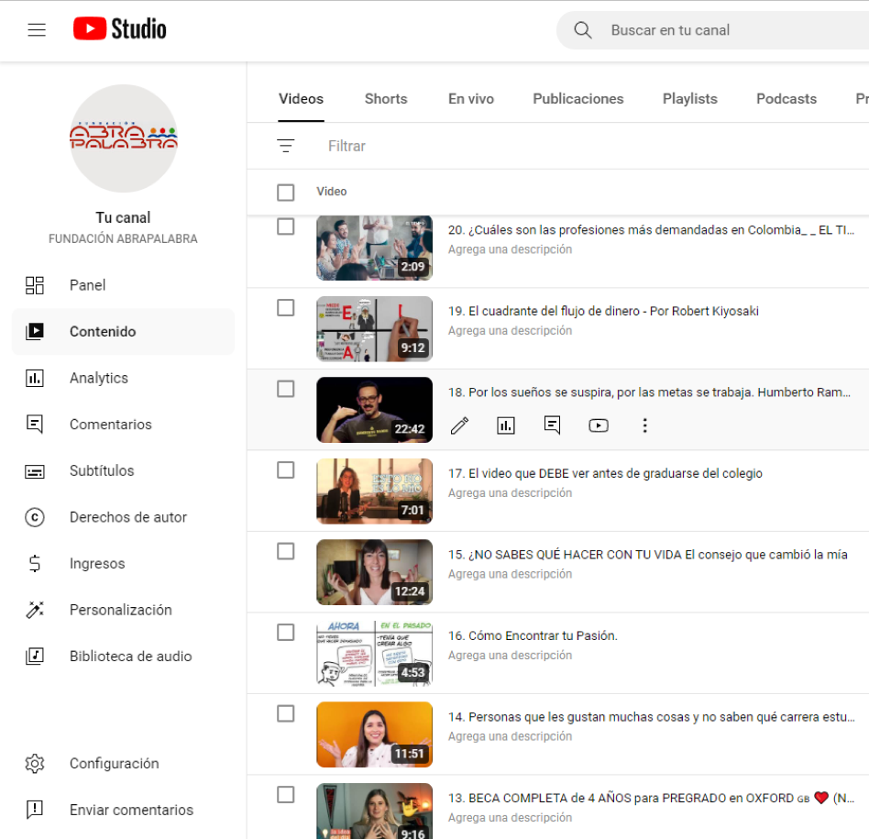
Se evaluaron los videos basándose en la calidad del contenido, la autoridad del presentador o experto, y las valoraciones y comentarios de los usuarios. Se vieron y analizaron los videos preseleccionados para asegurar que ofrecieran información precisa y útil. Se verificó que cada video aportara un valor significativo a los temas de interés y que estuviera actualizado.
Estos videos ofrecen una valiosa herramienta de referencia para estudiantes colombianos y otros interesados en la planificación de su futuro académico y profesional. Los videos seleccionados proporcionan información accesible y de alta calidad que ayudará a los usuarios a tomar decisiones más informadas sobre sus opciones educativas y carreras.
VER ANEXO 04. 20 VIDEOS INFORMATIVOS
VER ANEXO 09. ENLANCES Y PORTADAS VIDEOS INFORMATIVOS

